Slide 1

iClean
Carlos Gomes
Guilherme Sousa
Guilherme Soares
Leonardo Victor
Lucas Yudi
Roberto Gomes

Slide 2
Contexto
do negócio
Introdução aos números e visão mercado

Slide 3
Gênero
Salário
Menos da metade de um salário mínimo
8%
92%
Idade
25-45
Fonte: IBGE 2020

Slide 4

Outros números
6,8%
Em 2017, o trabalho doméstico respondeu por 6,8% dos empregos no país e por 14,6% dos empregos formais das mulheres.
Brasil tem o maior número de domésticas do mundo
13,26%
Fonte:BBCNEWS
Informalidade entre empregadas domésticas aumentou 13,26% entre 2019 e 2021
São 6,7 milhões de empregadas domésticas e 504 mil homens na função. Segundo relatório, 17% das trabalhadoras brasileiras são domésticas.
Fonte:IstoÉ
Fonte:G1

Slide 5
Problema x Solução

Slide 6
Concorrência
 | Marketplace de funcionários | Contratação de domésticas por mapa | Chat de interação entre usuários | Pagamento via app
iClean
GetNinjas
Mary Help Parafuzo

Slide 7
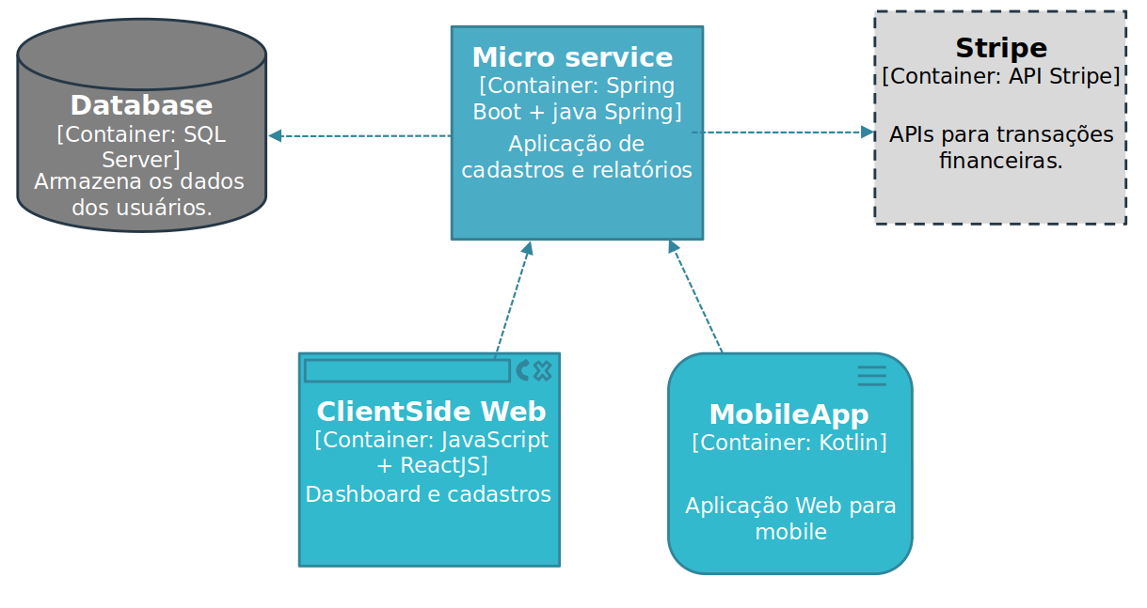
Diagrama de arquitetura

Slide 8
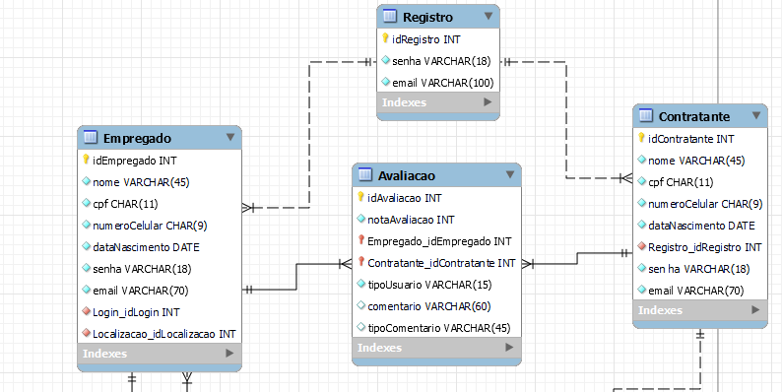
DER

Slide 9
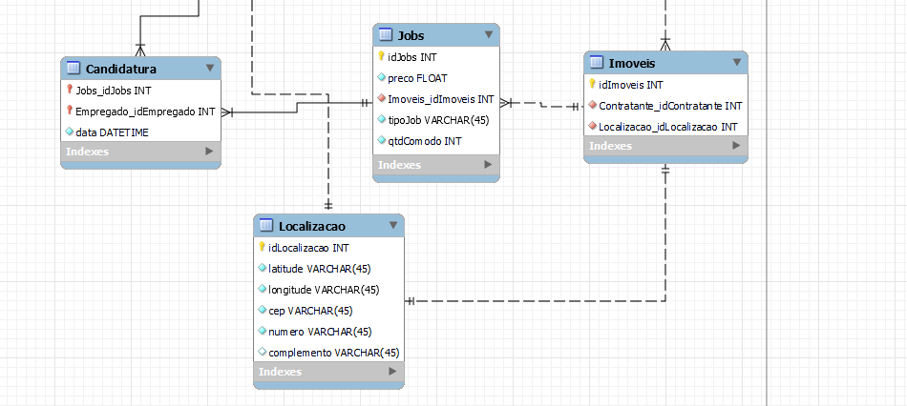
DER

Slide 10
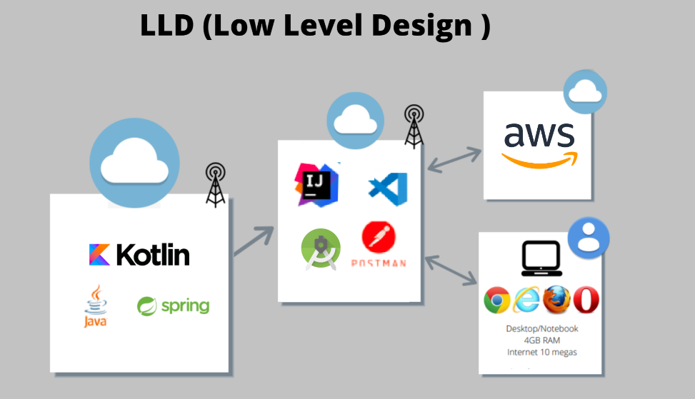
LLD

Slide 11
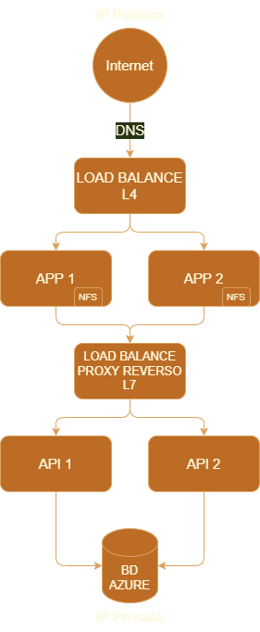
Arquitetura Cloud(AWS)

Slide 12

AWS

Slide 13
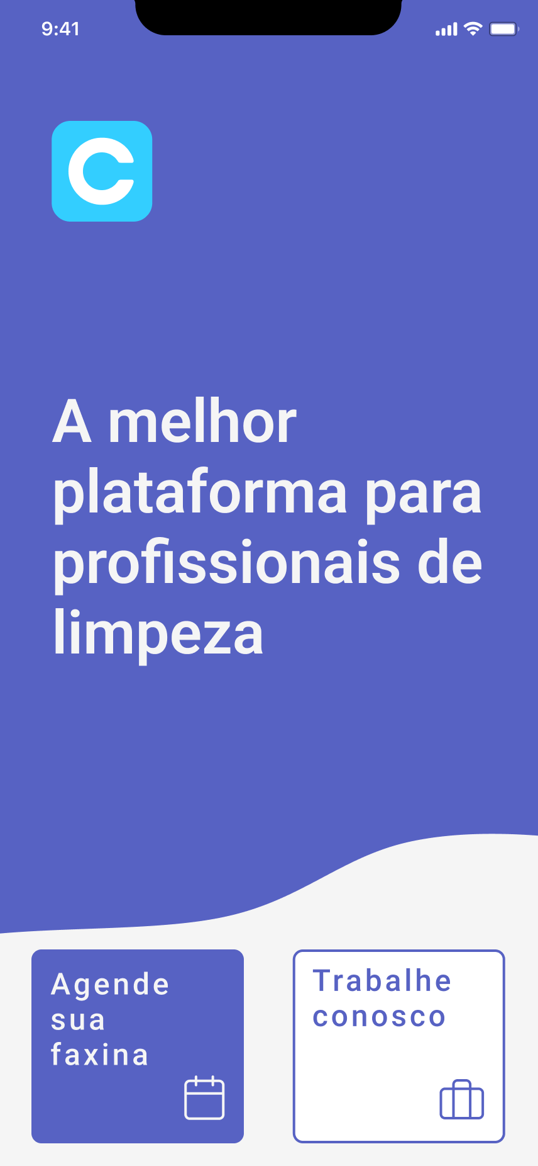
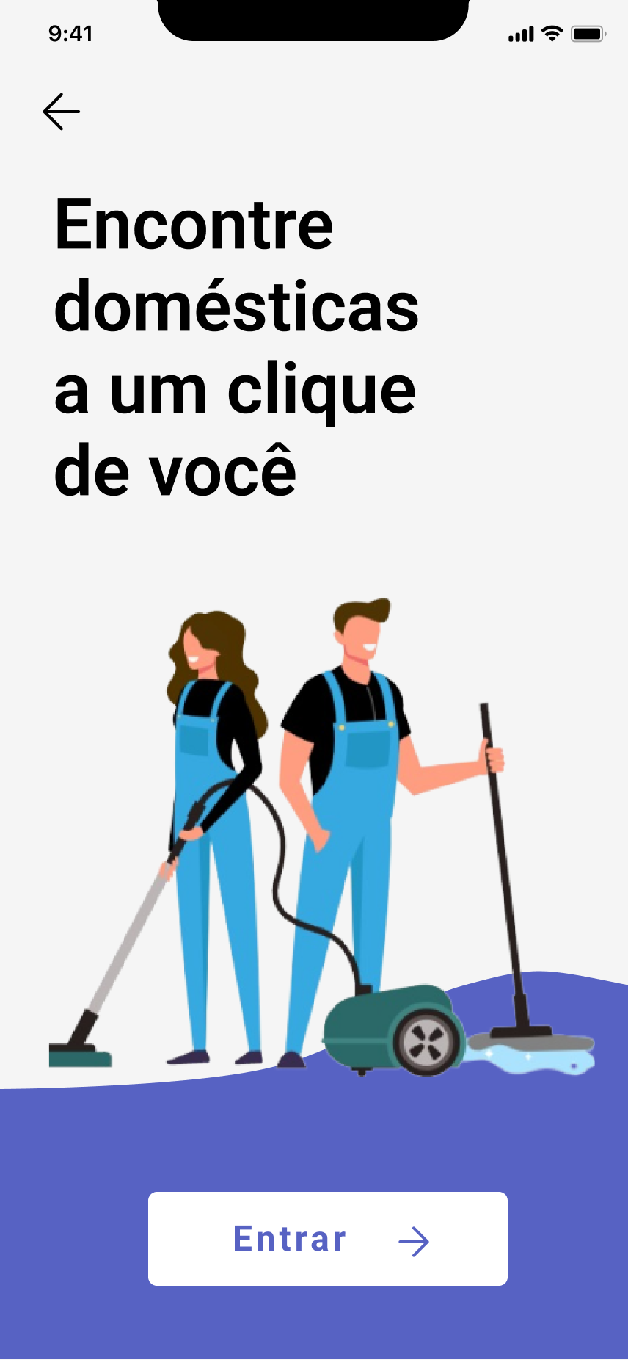
APP

Slide 14

Obrigado!
27 de abril
Dia da Empregada Doméstica 2022 (Brasil)

Slide 15
1contextualização
2problema / solução
3Analise de concorrência/diferencial
4Etapas de desenhvolvimento
5diagrama de arquitetura
6DER
7LLD
8arq cloud
9demonstração servidor
10demonstração app
11considerações finais
Planejamento das atividades (ferramentas utilizadas);
Organização do time para atingir os objetivos,
Diferencial do negócio em relação à concorrência;
Jornada do usuário;
Mapa de persona,
LLD (parcial, final apresentado na última Sprint);
Levantamento de requisitos baseado nas pesquisa realizadas
Missão, visão e objetivos propostos;
Modelagem de dados e arquitetura da solução, (parcial, final na última Sprint)
Protótipo funcional;
Demonstração
Pontos de atenção,
Tecnologias envolvidas e suas arquiteturas.
preparação
tempo
mostrar a historia
não ler slide
portugues correto
bom clima de apresentação
contato visual e tom de voz
interatividade
conclusao
colocar fontes

